Slide 1
Итоговое занятие
Воспитатели:
Исакова Н.Б., Лосева Е.А.
Барнаул, 2023

Slide 2
Цель: Обобщить и закрепить знания и умение детей, полученных в течение года. Задачи: Образовательные: Упражнять детей в умении делать звуковой анализ слова, образовывать сложные слова. Обобщать знания о временах года . Закреплять знание геометрических фигур, развивать у детей умение ориентироваться на листе бумаги; закреплять умение детей решать задачи на сложение и вычитание. Развивающие: Способствовать формированию мыслительных операций, развитию речи, умению аргументировать свои высказывания. Способствовать умению работать в небольших группах, индивидуально, оценивать свой результат работы, развивать логическое мышление детей. Воспитательные: Воспитывать самостоятельность, умение понимать учебную задачу и выполнять её самостоятельно. Воспитывать интерес к занятиям и умение работать сообща.

Slide 3
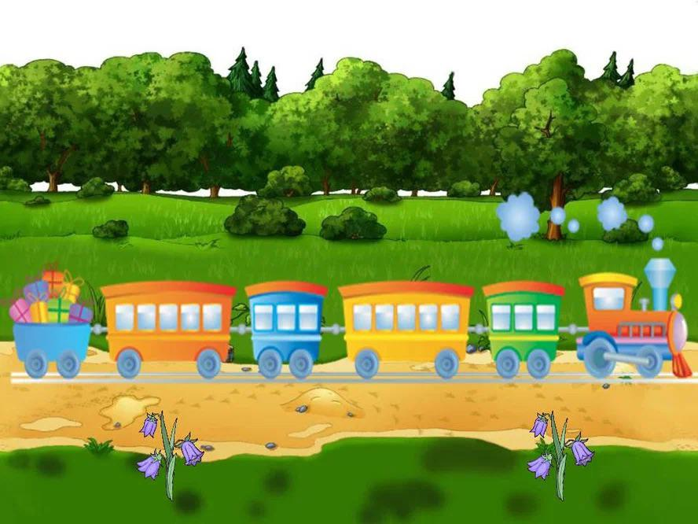

Slide 4
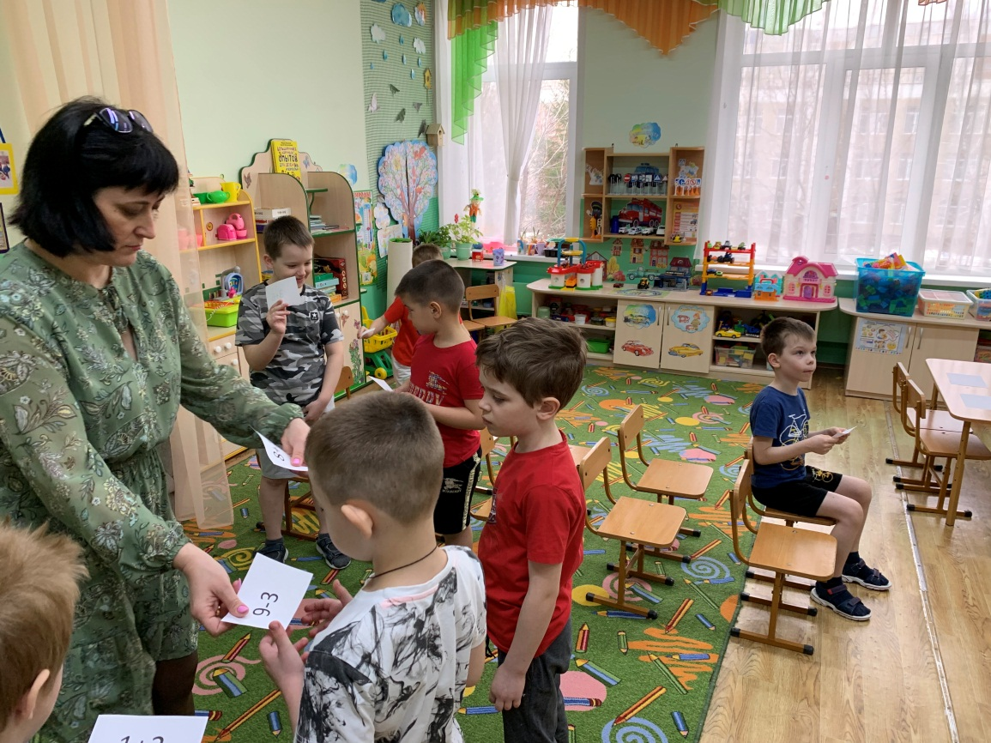
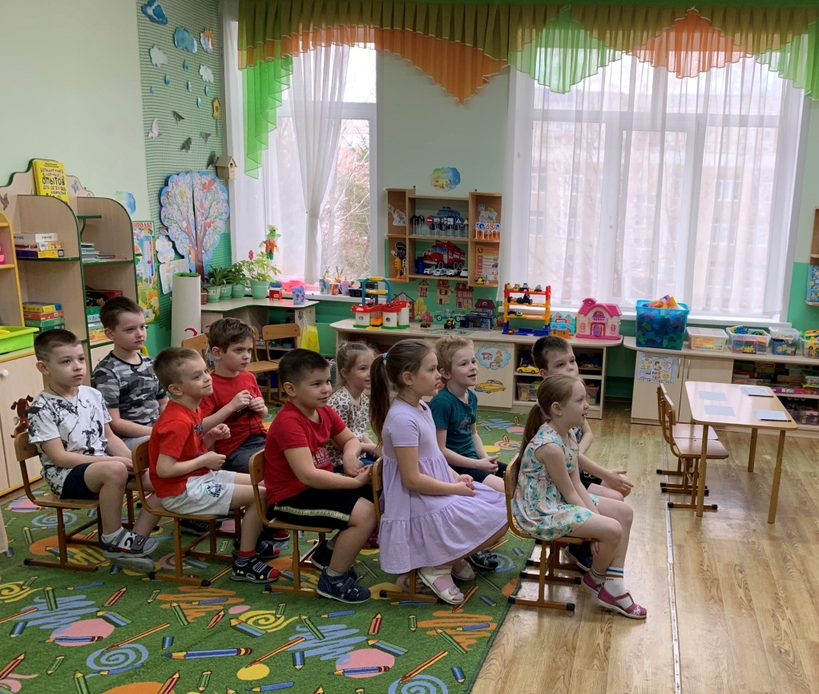

Slide 5
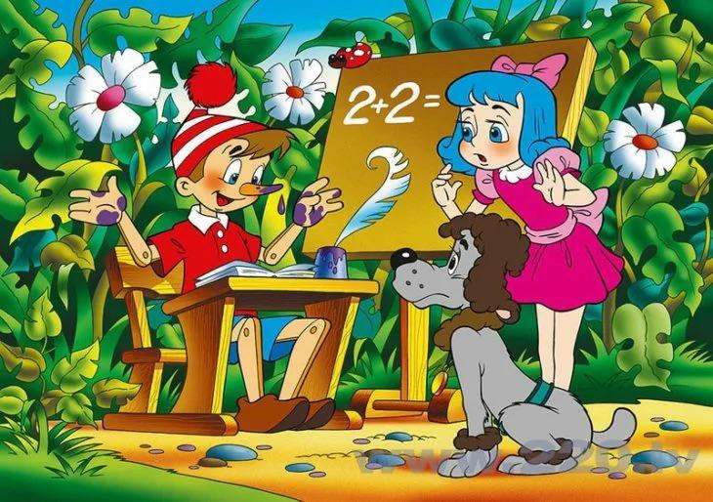
Станция «Весёлая математика»

Slide 6
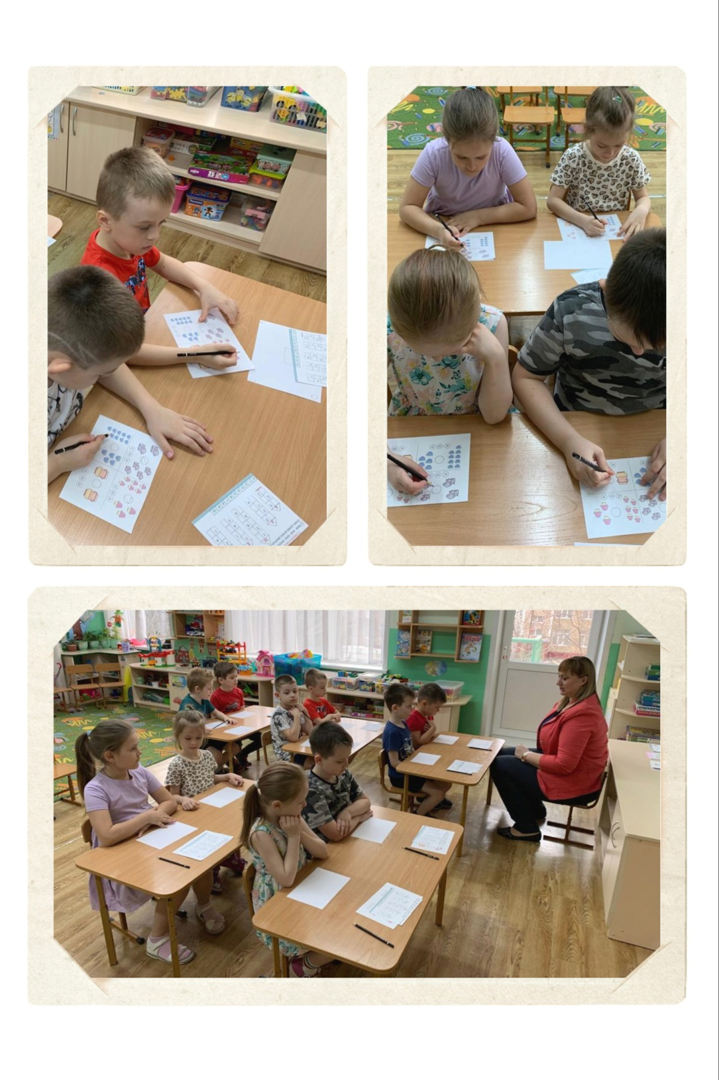
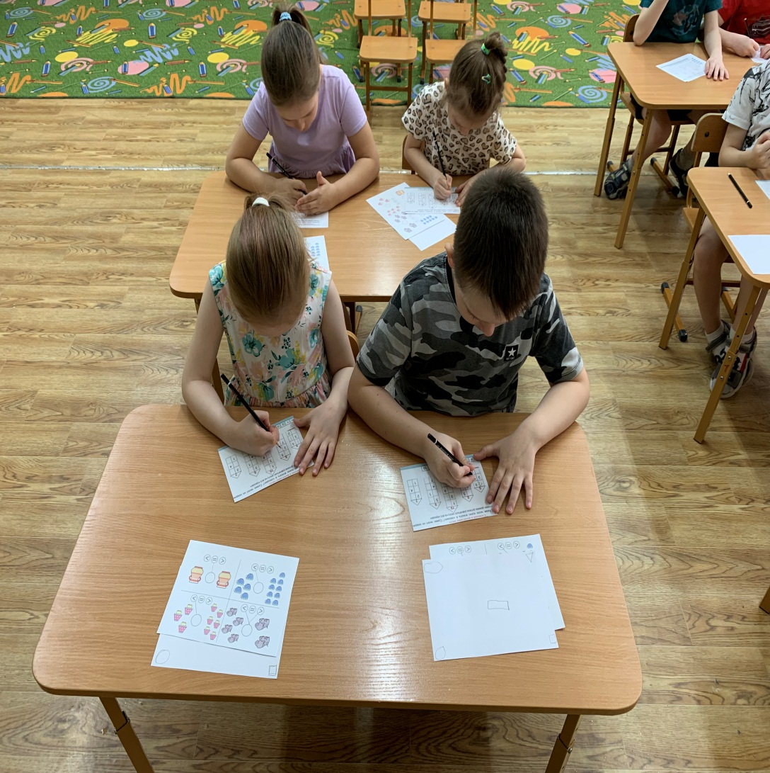

Slide 7
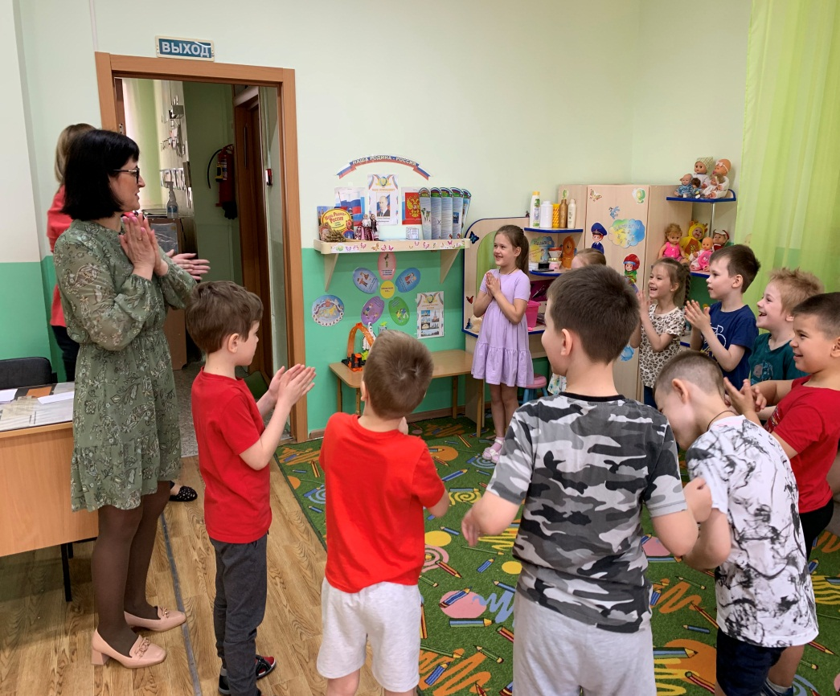
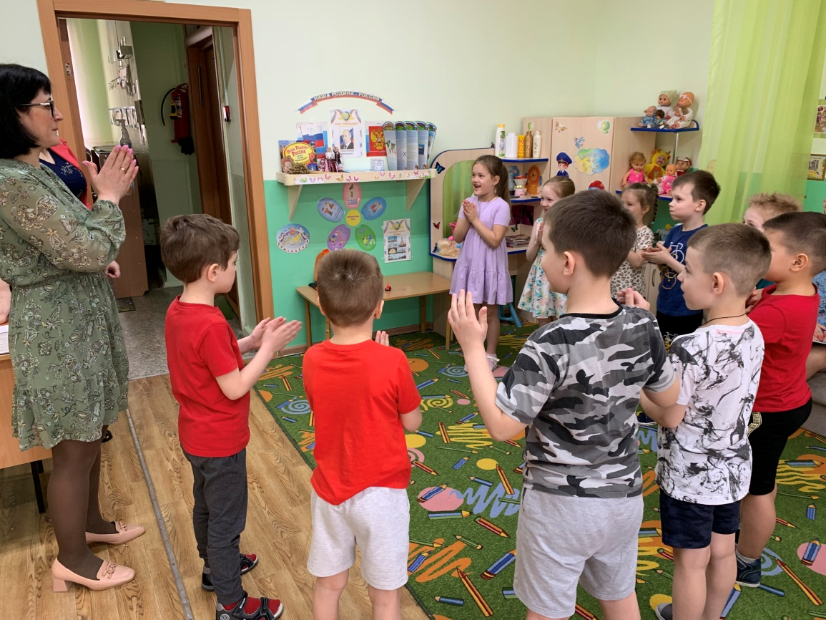
Физкультминутка

Slide 8
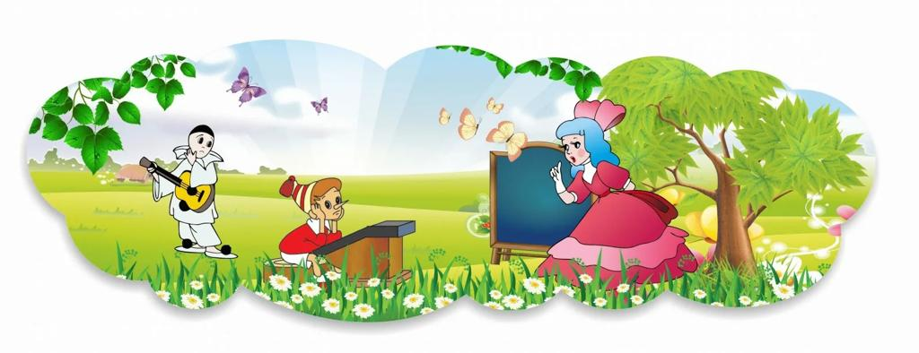
Станция «Познавательная»

Slide 9
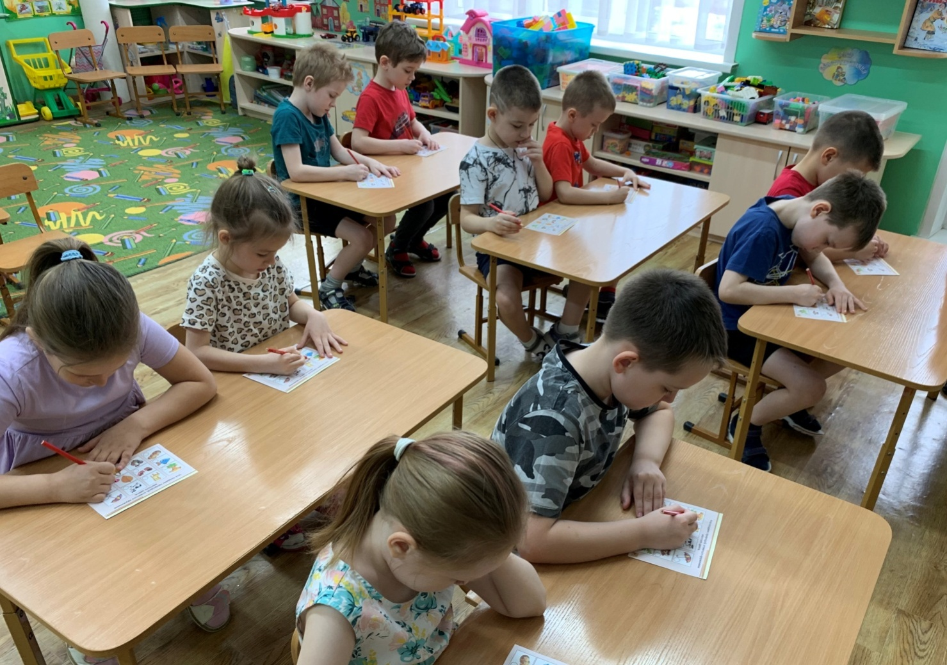
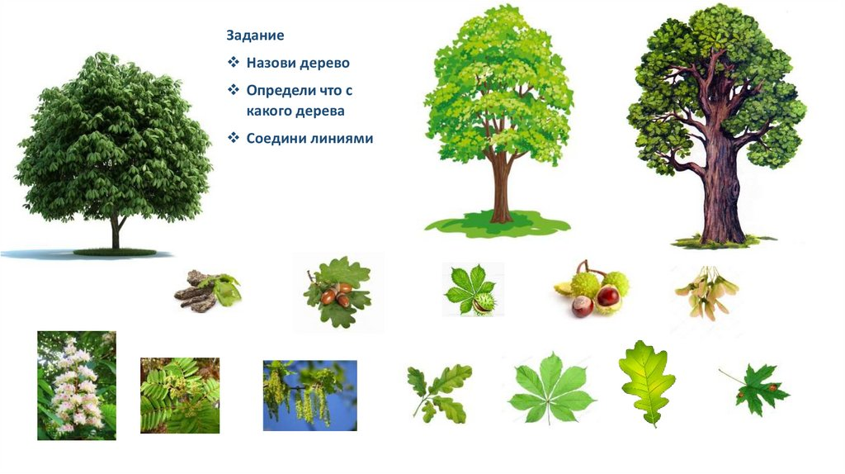
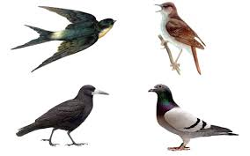

Slide 10
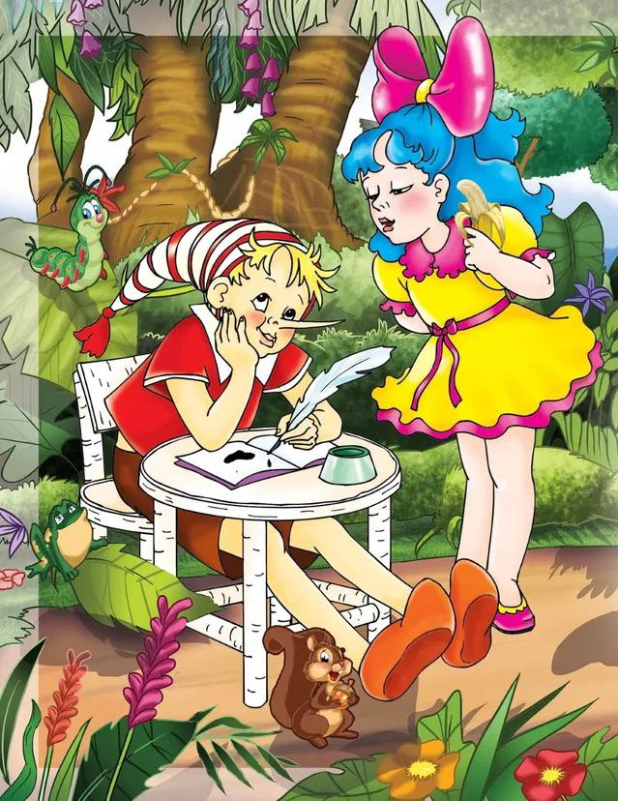
Станция «Грамматейкино»

Slide 11
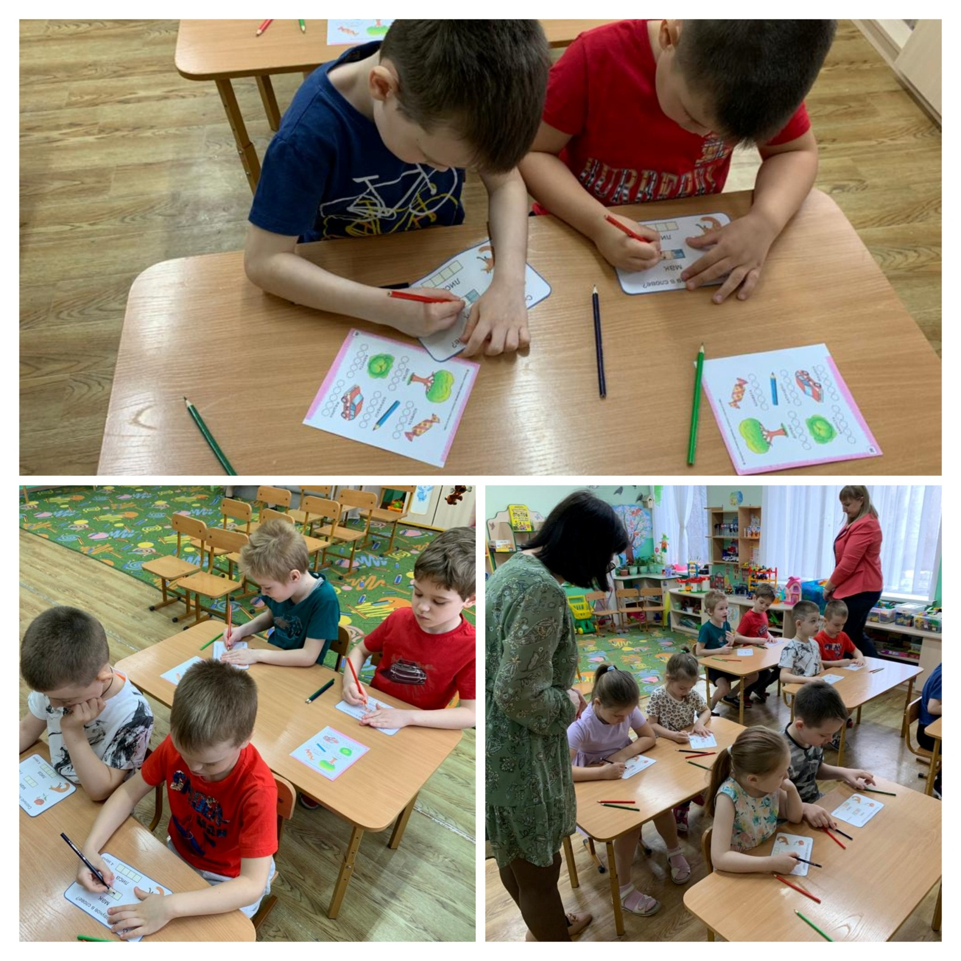

Slide 12
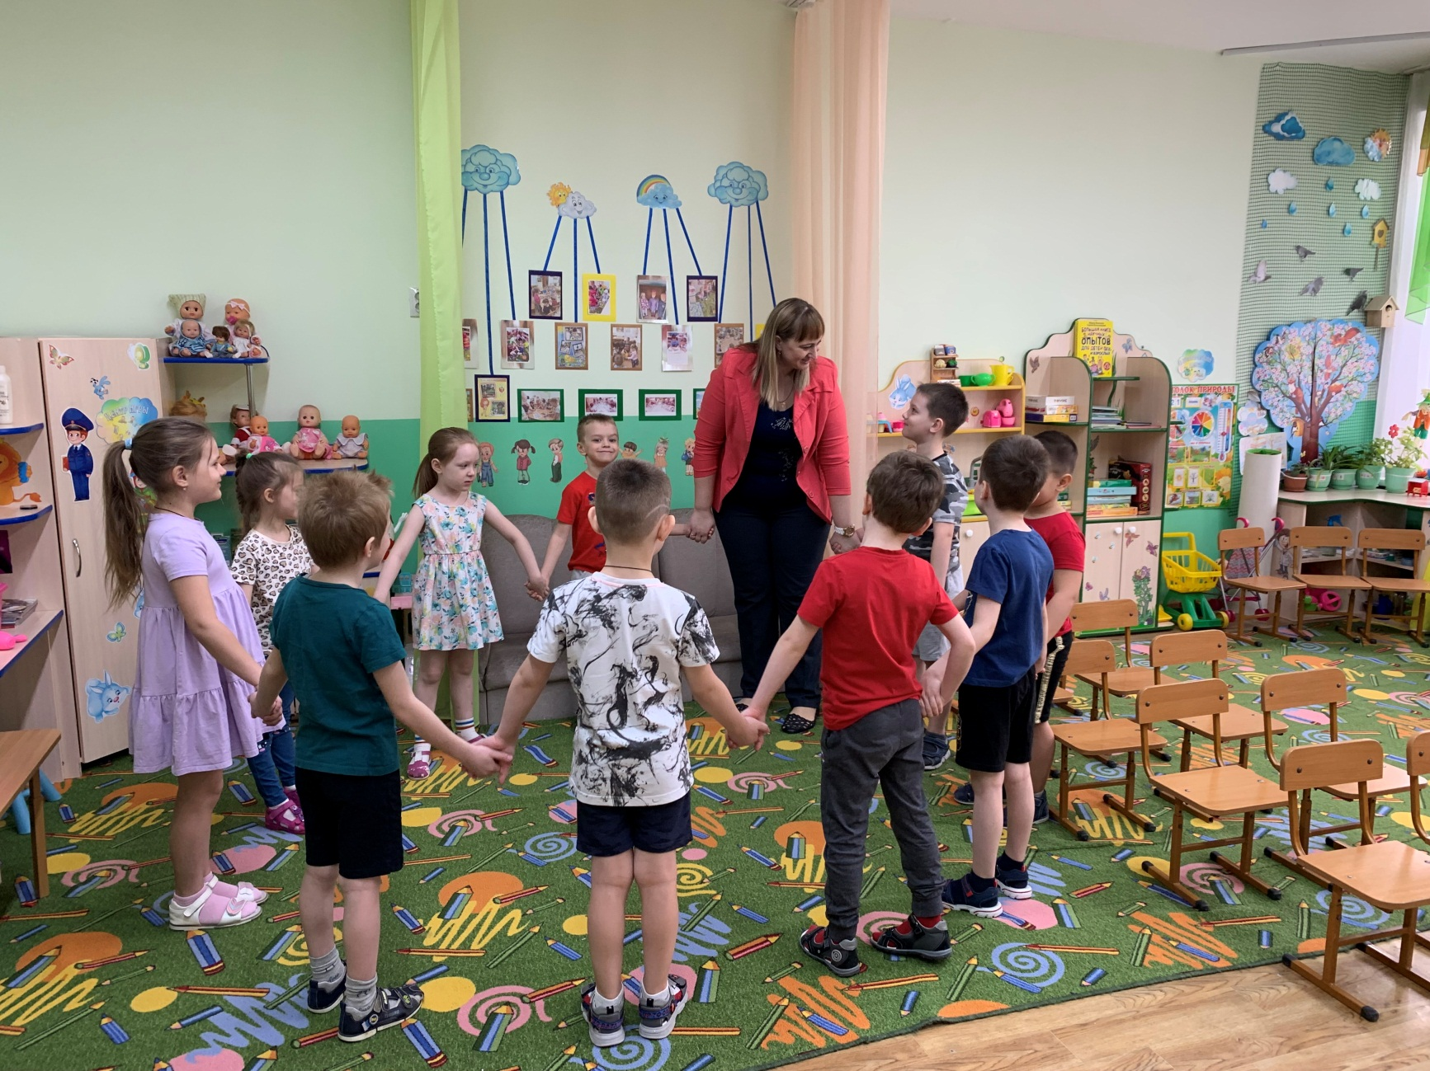
СПАСИБО ЗА ВНИМАНИЕ!

